Slide 1
CHƯƠNG TRÌNH “TÔI YÊU VIỆT NAM” BÉ VỚI AN TOÀN GIAO THÔNG

Slide 6
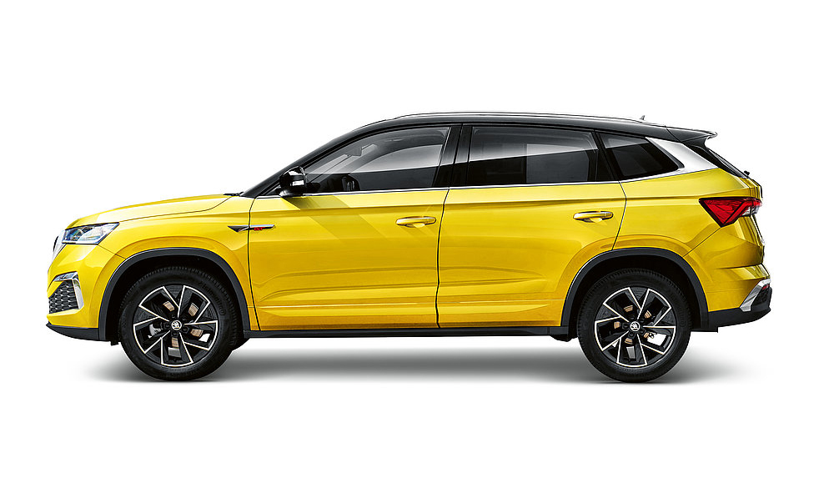
Ô tô con

